Slide 1
Interventiotutkimukseen liittyvät tilastotieteelliset näkökohdat
Jouko Miettunen, Professori, Akatemiatutkija
Elinikäisen terveyden tutkimusyksikkö
Oulun yliopisto
jouko.miettunen@oulu.fi

Slide 2
Esityksen sisältö
Tilastotieteen etiikka
Tilastoraportoinnin ohjeita
  CONSORT & TREND
Voimalaskelmat
Monitestaus

Slide 3
Tilastollisten käytäntöjen eettiset ohjeet
Tunnista että tilastollinen menettely saattaa jossain määrin olla tulkintakysymys
Valitse tilastolliset menetelmät ilman huolta ”myönteisestä” tuloksesta (esim. p<0.05 haluttuun suuntaan!)
Esitä selvästi, tarkasti ja kattavasti vaihtoehtoiset (suositeltavat) tilastolliset menetelmät (sensitivity analysis) sekä kaikkien mahdollisten lähestymistapojen edut ja vaikutukset
American Statistical Association 1999

Slide 4
Tilastollisten käytäntöjen eettiset ohjeet
Tutkijoiden on käsiteltävä ​tilastollisia kysymyksiä kuten
  Poikkeavat havainnot, tietojen muokkaus (imputointi) ja puhdistus, tiedon louhinta (data mining)
Nämä toiminnot ovat usein käytännöllisiä, tai jopa välttämättömiä, ne on tärkeää kertoa rehellisesti ja avoimesti raportoidessa tutkimustuloksia.
Asianmukaiset poistamiset (eksluusiot) tai puuttuvan tiedon korvaamiset (imputoinnit) voivat olla hyviä keinoja vähentää kohinaa muuttamatta signaalia, joka kuvaa tutkittavaa suhdetta tai vaikutusta.
Gardenier and Resnik 2002

Slide 5
Testien oletukset
Normaalijakautuneisuus
  Visuaalinen tarkastelu
  Keskiarvo vs. mediaani
  Regressioanalyysin oletus
  Muunnokset (logaritmi tms.)
    Voivat vaikeuttaa tulkintaa
Osborne and Waters 2002

Slide 6
Testien oletukset
Havaintojen riippumattomuus
  Jos hyvin suunniteltu tutkimus ei ole yleensä ongelma
  Isoissa tutkimuksissa ei ole ongelma
Mittauksien luotettavuus
  Huono luotettavuus vähentää tilastollista voimaa!
Osborne and Waters 2002

Slide 7
Testien oletukset
Homoskedastisuus
  Eli varianssin tulisi olla sama muuttujan eri tasoilla
  Oletus regressioanalyysissa
  Korkea heteroskedastisuus vähentää tilastollista voimaa!
Osborne and Waters 2002

Slide 8
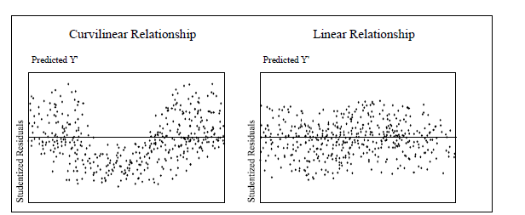
Testien oletukset
Ei-lineariset yhteydet vähentävät voimaa normaalissa regressioanalyysissa
Osborne and Waters 2002

Slide 9

CONSORT statement

Slide 10
Satunnaistaminen
Randomisoitu
  Yksinkertainen 1:1
  Rajoitettu (restricted)
    Taataan että randomisointi suhde säilyy tasaisena (yleensä 1:1) (blocked)
  Strafioitu satunnaistaminen
    Esim. iän tai taudin vakavuuden mukaan
  Minimisaatio (minimisation)
    Ei satunnaistamista, pyritään säilyttämään ryhmät samankokoisina

Slide 11
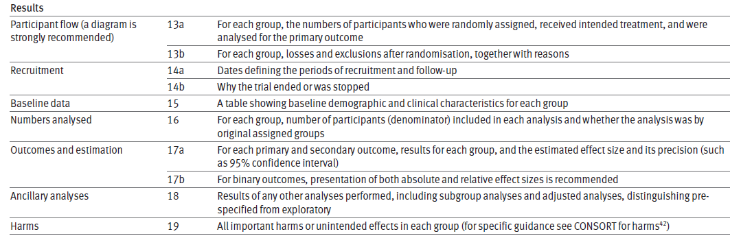
Results
www.consort-statement.org

Slide 12
Results
tilastomenetelmät esitettävä selkeästi
luottamusvälit ensisijainen vaikutuksen varmuuden kuvaaja
tarkat p-arvot (ei <0.05 tms.)
www.consort-statement.org

Slide 13
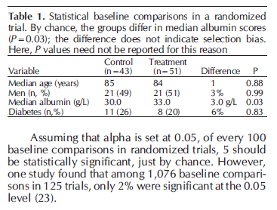
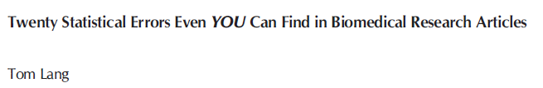
Tom Lang. Croatian Medical Journal 2004;45:361-70
- mikäli ennustetekijä, voidaan vakioida analyyseissä

Slide 17
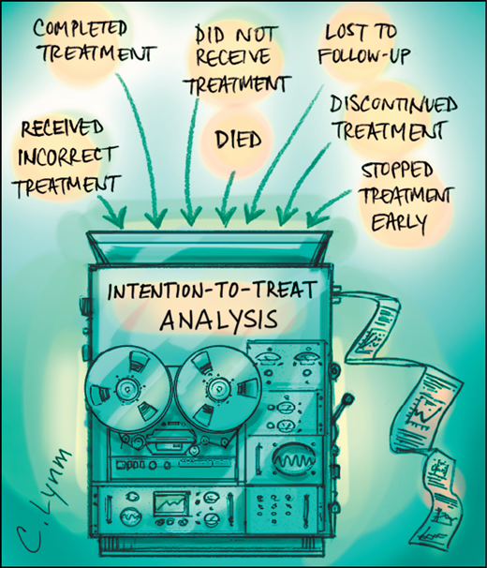
Intention-to-treat
Hoitoaikeen mukainen analyysi eli tulokset analysoidaan alkuperäisen satunnaistamisen mukaan ei toteutuneen hoidon mukaan!
säilyttää
satunnaistamisen
vaikutuksen!

Slide 18

Otoskoko

Slide 19
Power analysis - otoskokolaskelma
huolelliset aineistokokolaskelmat tulisi sisällyttää jokaiseen hyvin tehtyyn tutkimussuunnitelmaan
tutkimuksia tehdään paljon liian pienillä aineistoilla!

Slide 20
Power analysis - otoskokolaskelma
Kliinisten kokeiden otoskoot ovat pieniä, esim.
  nivelreuman hoidossa mediaani otoskoko 54 potilasta (196 koetta)
  Ihotaudeissa mediaani 46 potilasta (73 koetta)
  skitsofreniassa 65 potilasta (2000 koetta)
Otoskokoa perustellaan erittäin harvoin!
Voiman post hoc laskeminen on turhaa, luottamusvälit kertovat voimasta
Moher ym. CONSORT statement 2010

Slide 21
Power analysis - otoskokolaskelma
Tarvittavat tiedot
  Henkilöiden määrä
  Tärkeimmän vasteen esiintyvyys, jakauma (odotettu tapahtumien määrä)
Tehtävät oletukset
  Vaikutuksen suuruus
  Merkitsevyystaso (α)
  Tilastollinen voima (1-β)

Slide 22
Tutkimusasetelma
  Kliinisessä kokeessa pienempi otoskoko riittää
Varianssin merkitys
    Isompi varianssi vaatii isomman aineiston ryhmien eron tunnistamiseksi
Oletettava vaikutus eli effect size
Seurantatutkimuksissa huomioitava kato!
Suresh KP & Chandrashekara S. Sample size estimation and power analysis for clinical research studies. J Hum Reprod Sci 2012; 5(1): 7–13.

Slide 23
Alpha eli merkitsevyystaso (esim. 0.05 tai 5%)
  Todennäköisyys etä ero löytyy vaikka sitä ei ole olemassa (väärä positiivinen löydös)
Beta eli voima (power) (esim. 0.8 tai 80%)
  Todennäköisyys jolla ero löytyy jos se on olemassa
Välianalyysi ”interim analysis” on mikä tahansa etukäteen suunniteltu kliinisen tutkimuksen kuluessa suoritettu analyysi.
  Syyt suorittamiseen ovat joko eettisiä tai taloudellisia.
  α - virhe kasvaa. Voima ei ehkä riittävä?
Suresh KP & Chandrashekara S. Sample size estimation and power analysis for clinical research studies. J Hum Reprod Sci 2012; 5(1): 7–13.

Slide 24
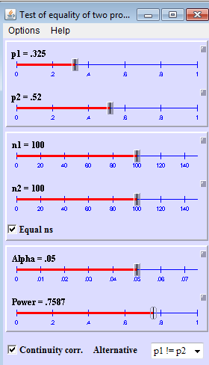
Useita eri tilanteita
  Keskiarvojen ero
  Suhteellisten osuuksien ero
  Monimuuttujamallit?
Erilaisia ohjelmia voiman laskemiseksi
  Useita nettilaskureita
  Spesifejä ohjelmia
    SPSS sample power, …
http://homepage.stat.uiowa.edu/~rlenth/Power/index.html

Slide 25
Tutkimusasetelma
  Kliinisissä kokeissa pienempi otoskoko on riittävä
Varianssi
  Suurempi varianssi vaatii isompaa aineistoa ryhmäerojen löytämiseksi
Seurantatutkimukset
  Huomioi kato (muutot, kuolemat, kieltäytymiset)
Suresh KP & Chandrashekara S. J Hum Reprod Sci 2012; 5: 7–13.

Slide 26
Kadon vaikutus
Potilaat ja lääkärit osallistuvat huonosti kliinisiin kokeisiin
Lääkäri haluavat päättää potilaidensa hoidosta
  Usko standardihoitoon on vahva
Onko tutkimusaineisto edustava ja sen tulokset yleistettävissä?
  Alkuperäinen aineisto?
  Lopullinen aineisto?
Tutkimuksesta poisjätetyt ja osallistumattomat, sekä tutkimuksen kesken jättäneet usein eroavat lopullisesta aineistosta!

Slide 27
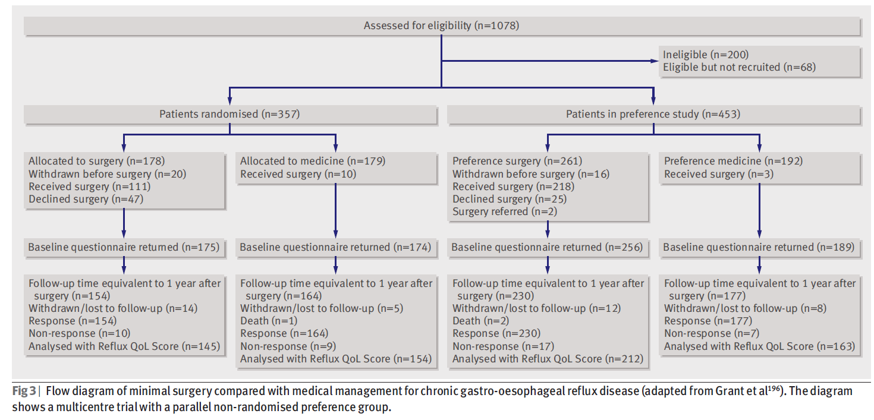
tutkimusprotokolla

Slide 28

Monitestaus

Slide 29
Monitestaus
Hypoteesin asettaminen on tärkeää!
Data louhinta tai kalastelu (data fishing, data mining)
  False Discovery Rate (FDR)
Bootstrap- menetelmä
Post-Hoc testaus varianssianalyysissa
Monitestaus korjaukset
  esim. Bonferroni korjaus
    yksinkertainen, mutta konservatiivinen

Slide 30

Bonferroni korjaus
Yksinkertainen, mutta konservatiivinen metodi
Tilastollisen merkitsevyyden rajaa p=0,05 muutetaan jakamalla se testien lukumäärällä
Esimerkki:
  25 testiä
  Ilman korjausta 5 muuttujaa tilastollisesti merkitseviä (eli p<0,05)
  merkitseviä muuttujia 1 kun korjattu raja (eli p<0,002)

Slide 31

Benjamini-Hochberg korjaus
Q=0,25
Q=0,05
0,002
0,004
0,006
0,008
(i)
Merkitsevuudet laitetaan järjestykseen (Rank, i)
Benjamini-Hochbergin kriittinen arvo lasketaan kaavalla (i/m)Q, jossa i=rank, m=testien määrä ja Q=valittu false discovery rate (kuinka paljon ollaan valmis hyväksymään vääriä positiivisia löydöksiä)
Esimerkki: Q=0,25 (usein 0,05)
Esimerkissä 5 ensimmäistä merkitseviä (myös ”whole milk” ja ”white meat” vaikka P > kriittinen arvo, koska P pienempi kuin ”proteins” muuttujan P)

Slide 32
Tulkinta
Tilastollinen merkitsevyys vs. vaikutus (effect) ?
“The difference between ‘significant’ and ‘not significant’ is not itself statistically significant”
”Absence of evidence is not evidence of absence”

Slide 33
Julkaisuharha
Tutkimuksen perusongelma
Ongelma meta-analyyseissa ja alkuperäistutkimuksissa
Johtuu tutkijoista ja lehdistä!

Slide 34
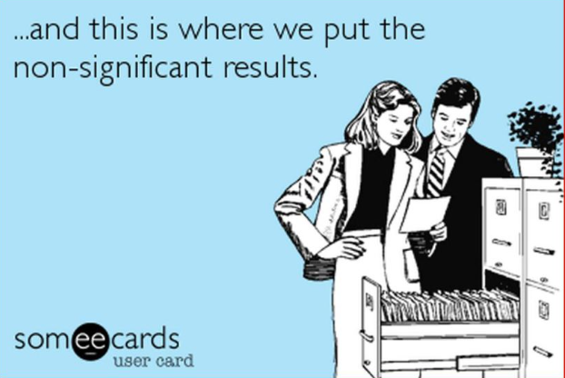
Non-significant results
http://mchankins.wordpress.com/2013/04/21/still-not-significant-2/

Slide 35
Miten ei tule raportoida ei-merkitseviä tuloksia!
a clear, strong trend (p=0.09)
an encouraging trend (p<0.1)
an important trend (p=0.066)
approached conventional levels of significance (p<0.10)
below (but verging on) the statistical significant level (p>0.05)
difference was apparent (p=0.07)
essentially significant (p=0.10)
failed to reach significance on this occasion (p=0.09)
flirting with conventional levels of significance (p>0.1)
leaning towards significance (p=0.15)
narrowly escaped significance (p=0.08)
not conventionally significant (p=0.089), but..
not significant in the narrow sense of the word (p=0.29)
on the very fringes of signiﬁcance (p=0.099)
http://mchankins.wordpress.com/2013/04/21/still-not-significant-2/

Slide 36

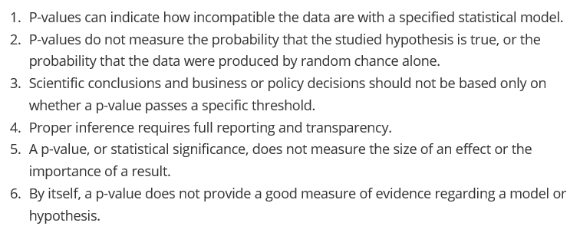

Slide 37
Kirjallisuutta
Des Jarlais DC, Lyles C, Crepaz N; TREND Group.. Improving the reporting quality of nonrandomized evaluations of behavioral and public health interventions: the TREND statement. Am J Public Health. 2004 Mar;94(3):361-6.
Gardenier J & Resnik D. The misuse of statistics: concepts, tools, and a research agenda. Accountability in Research: Policies and Quality Assurance 2002; 9:65-74.
Greenland S, et al. Statistical tests, p-values, confidence intervals, and power: a guide to misinterpretations. Draft 1 Mar 2016.
Osborne JW & Waters E. Four assumptions of multiple regression that researchers should always test. Practical Assessment, Research, and Evaluation 2002: 8 (available online).
Suresh KP & Chandrashekara S. Sample size estimation and power analysis for clinical research studies. J Hum Reprod Sci 2012; 5: 7–13.
Moher D, et al. CONSORT 2010 explanation and elaboration: updated guidelines for reporting parallel group randomised trials. BMJ 2010; 340:c869. (www.consort-statement.org)
WHO: Guidelines for good clinical practice (GCP) for trials on pharmaceutical products, 1995
jouko.miettunen@oulu.fi / www.joukomiettunen.net

